Slide 1
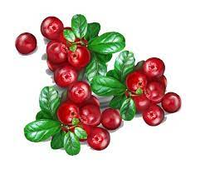
Детский сад № 153
«Брусничка»
г. Тюмень, улица Широтная 91а (корпус-1)
Тел. 8 (3452) 33-14-06
E-mail: brusnichka153@mail.ru

Slide 2
Есть в саду «Теремок», он не низок ни высок! Не лягушки и не мышки, а девчонки и мальчишки. Дружно, весело живем и танцуем и поем! Очень мы друг друга любим- это наш любимый дом!

Slide 3
«ТЕРЕМОК»
Девиз
Мы веселые ребята Дружно в тереме живем!
Звуки учим и считаем, Развиваемся, растем!
Герб
Логотип

Slide 4
Воспитатель
Стаж работы –32
Высшая категория
Направленность
«Социальные акции- одна из форм эффективной социализации дошкольников»

Slide 5
Воспитатель
Стаж работы – 3 года
Соответствие
Направленность
«Развитие творческих способностей
у детей дошкольного возраста
через технологию Твистинг»

Slide 6
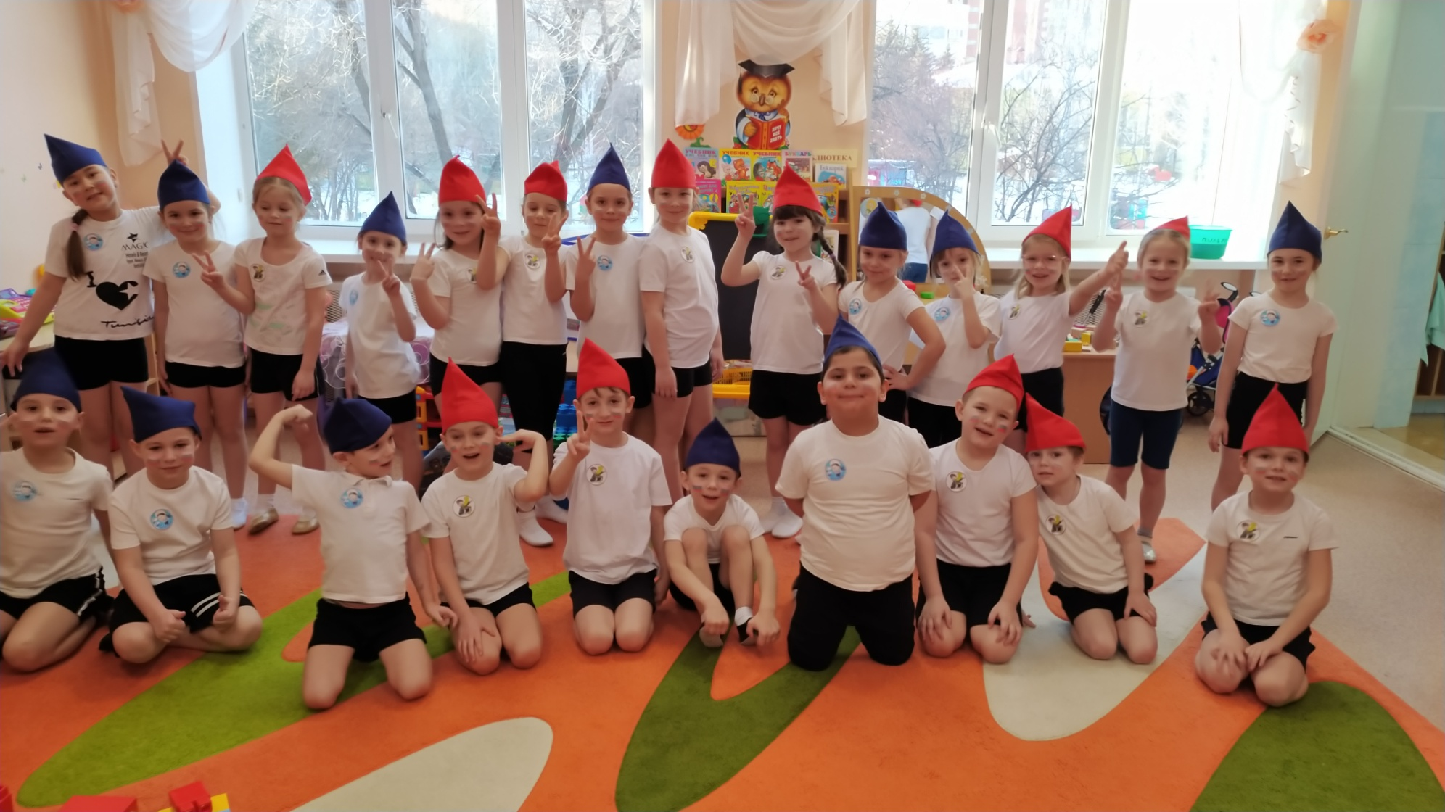

Slide 7
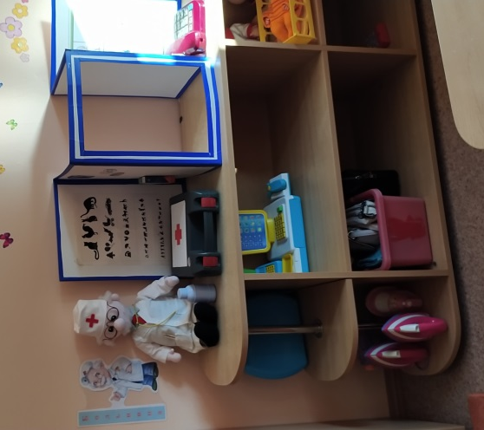
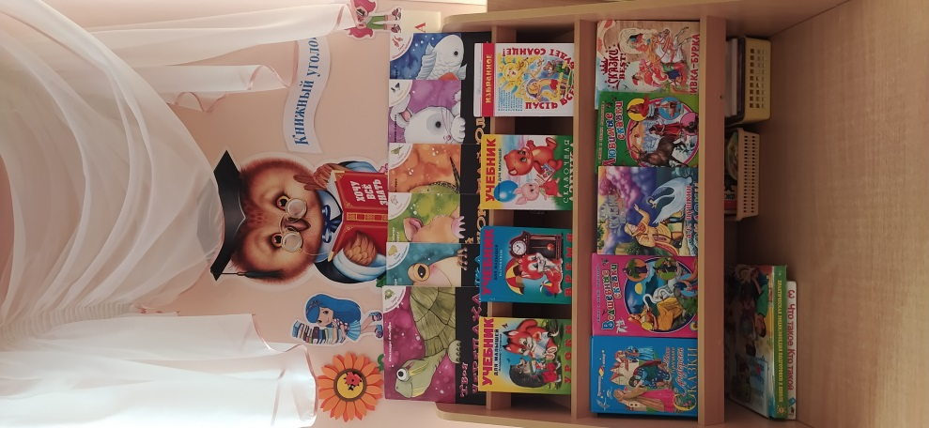
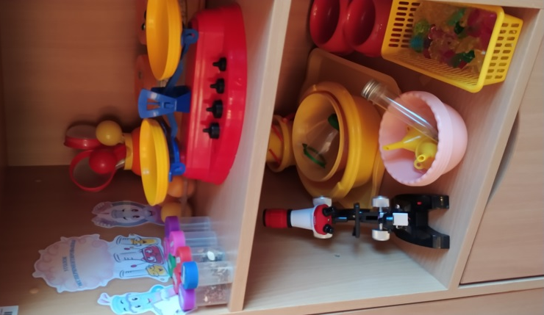
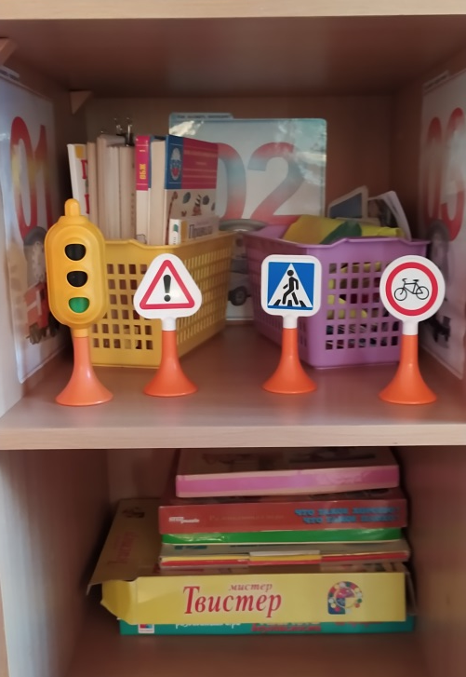
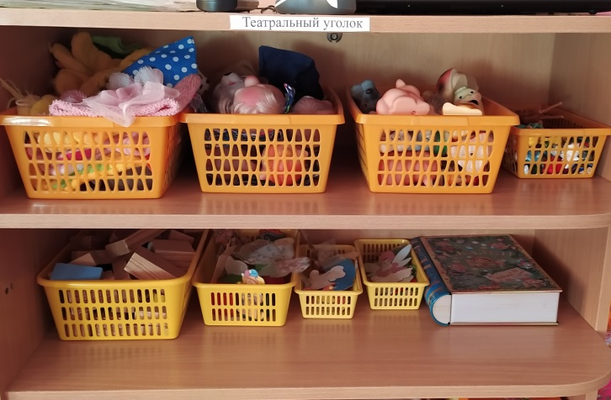
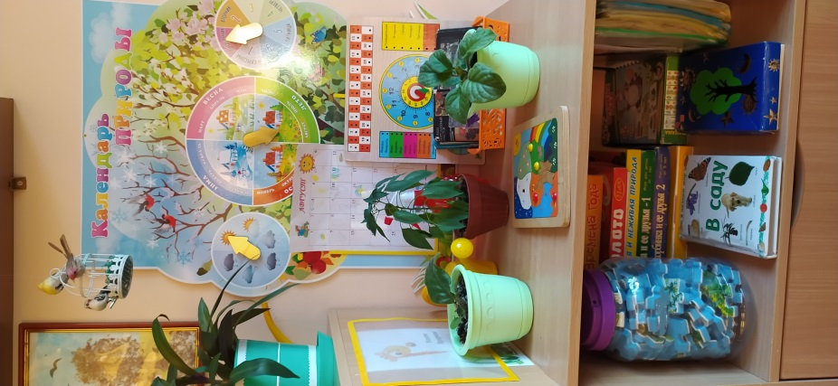
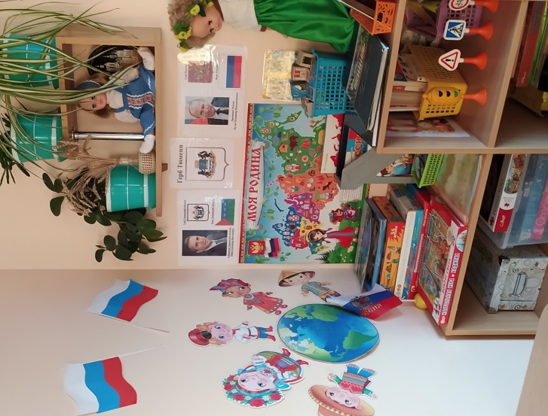
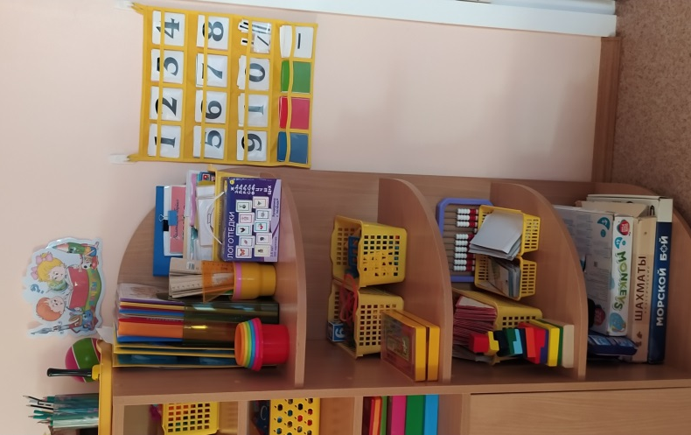
Здесь мы играем!

Slide 8
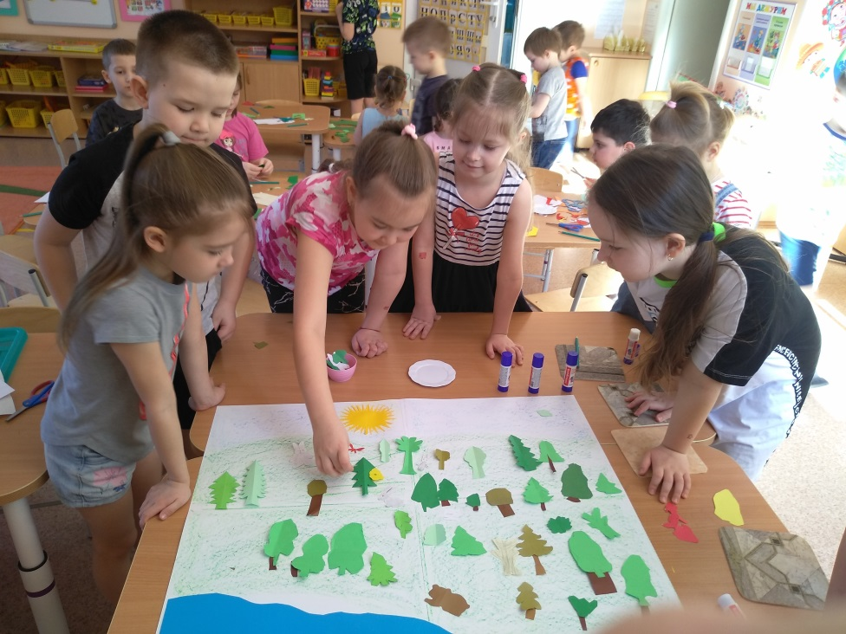
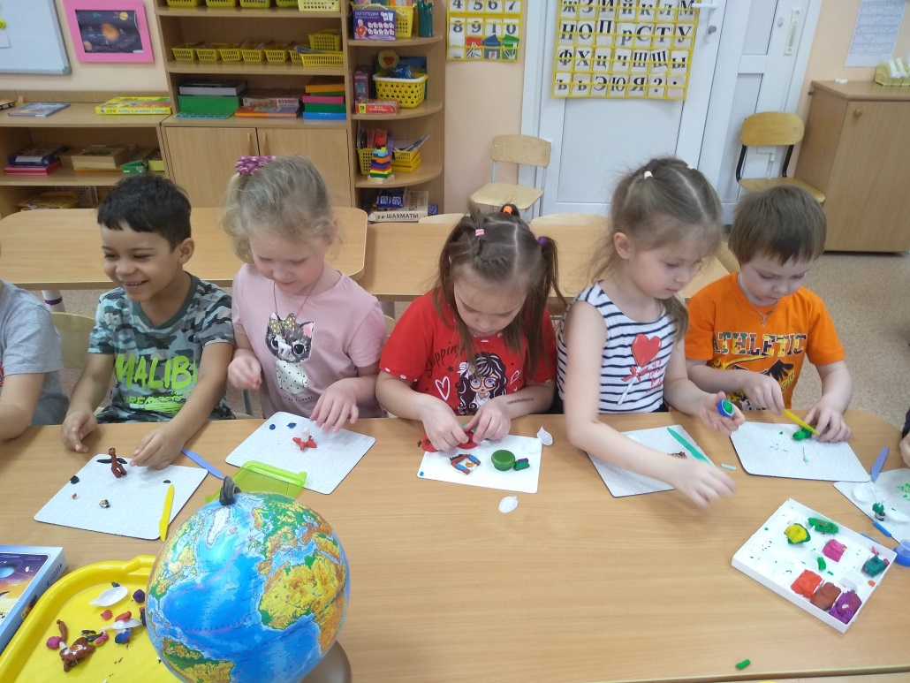
Чем мы занимаемся

Slide 9
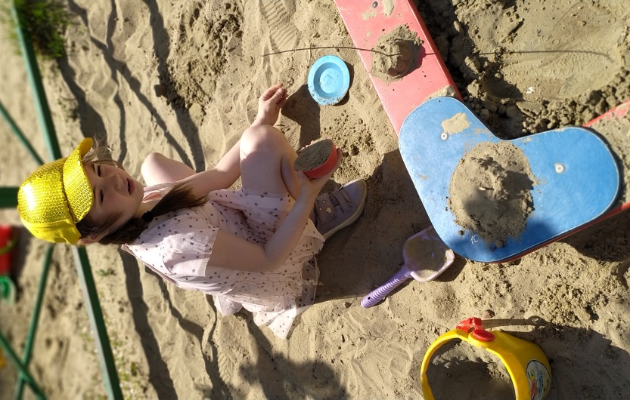
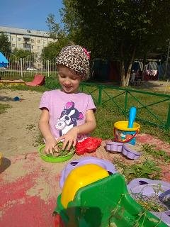
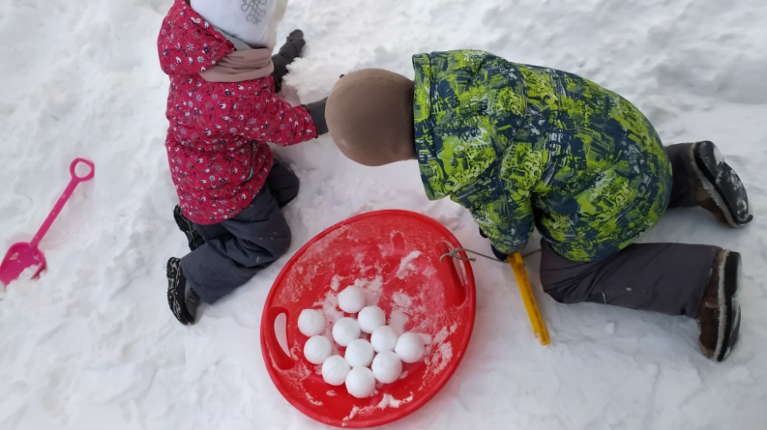
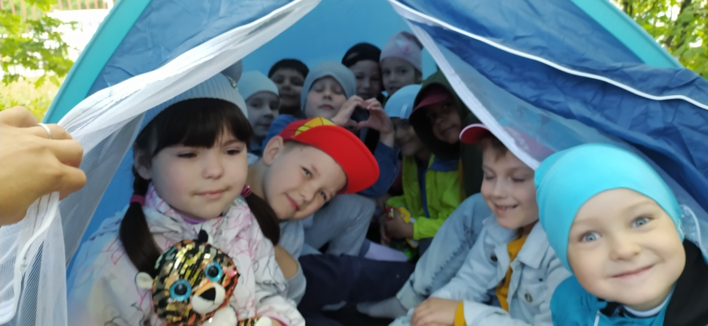
Наши прогулки

Slide 10
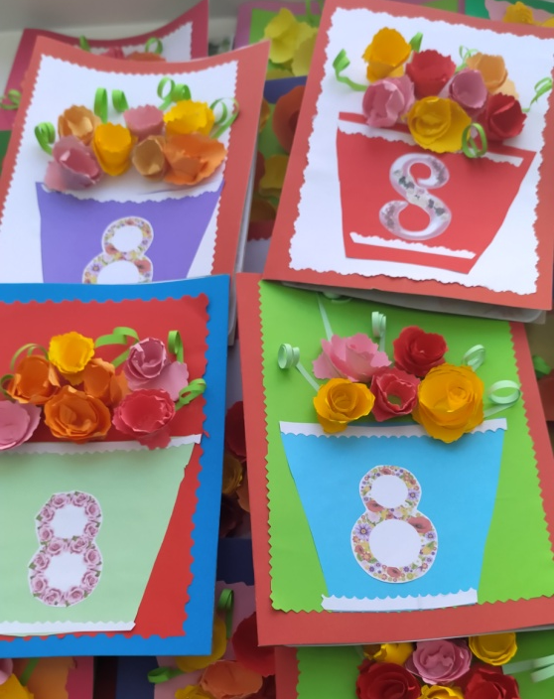
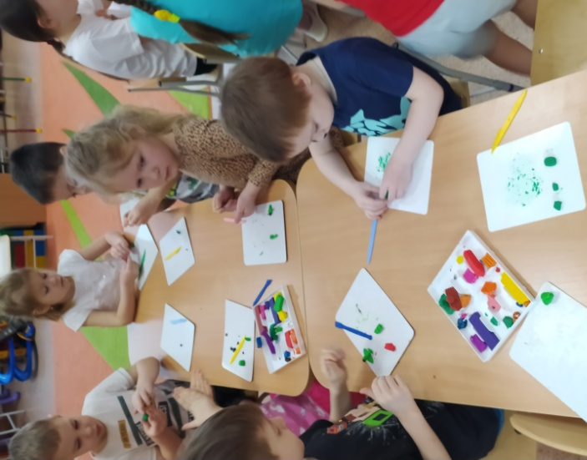
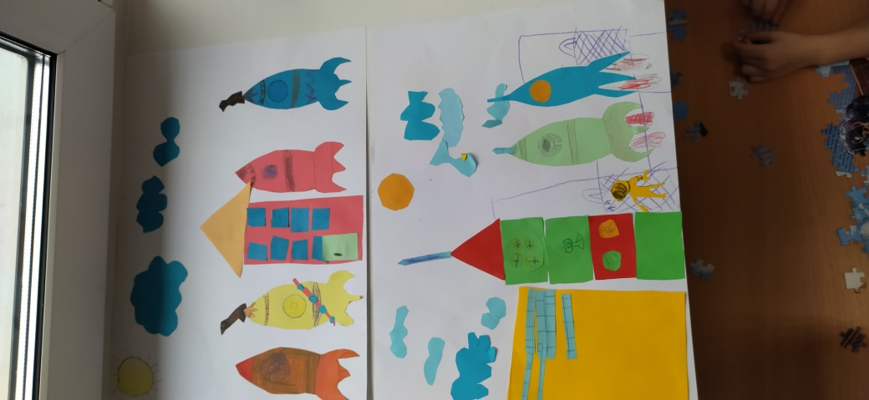
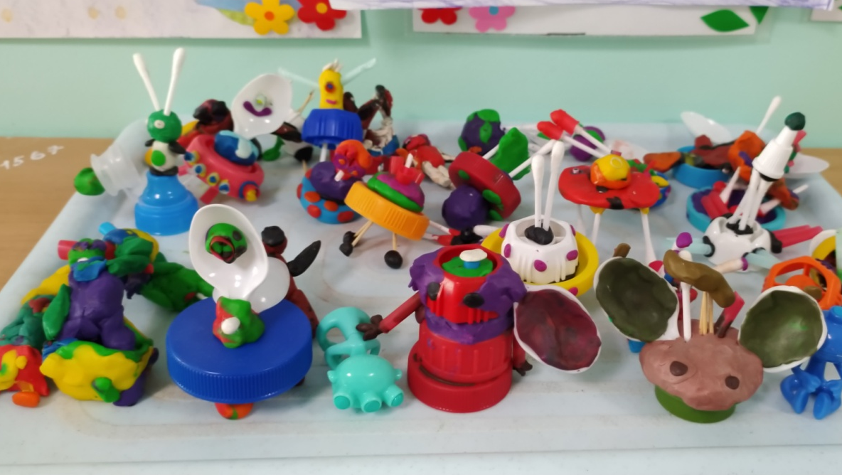
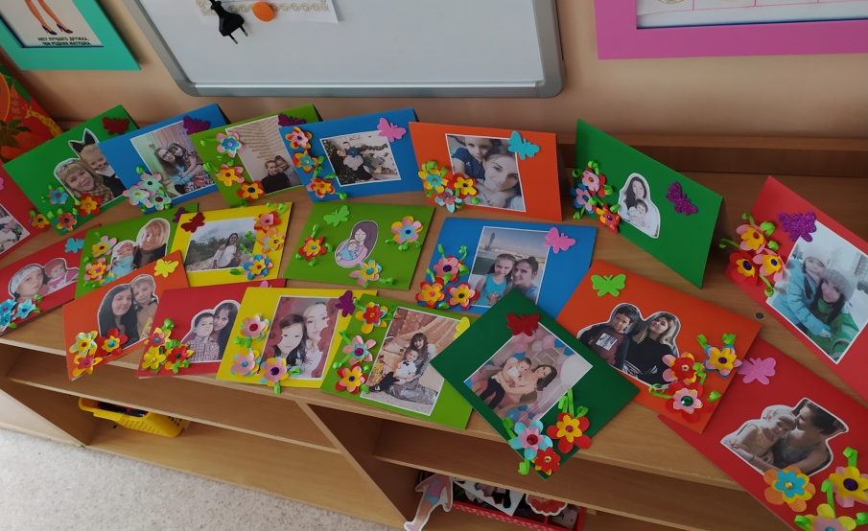
Наше творчество

Slide 11
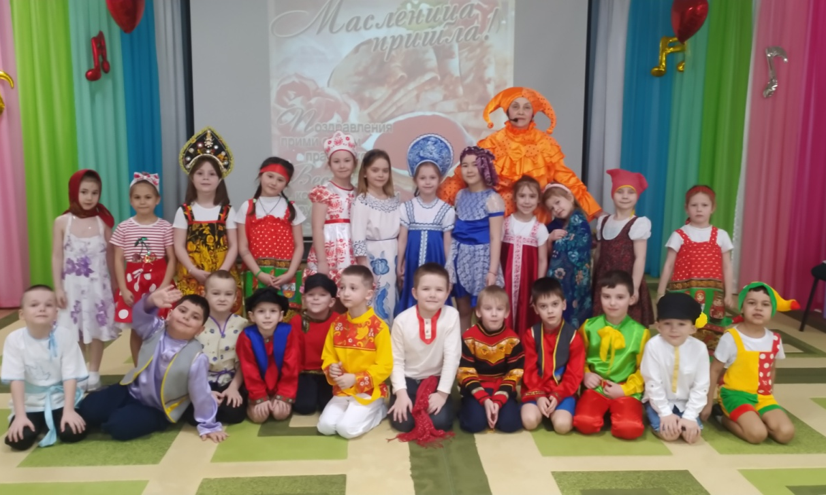
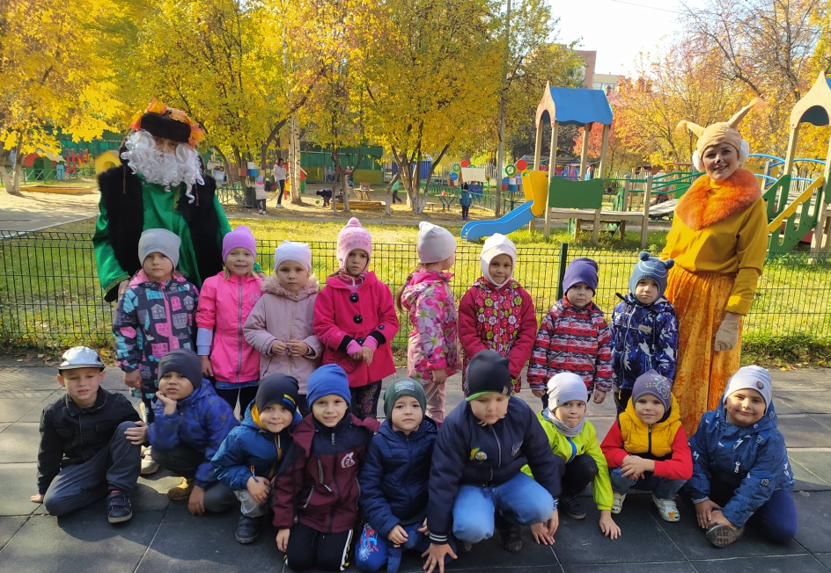
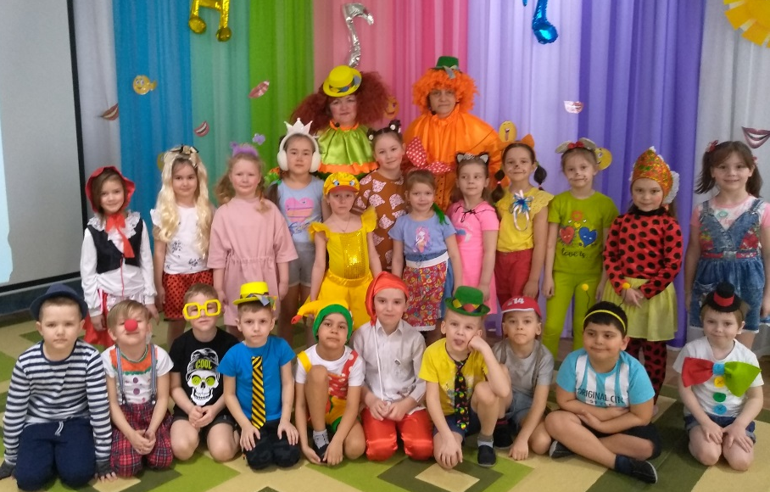
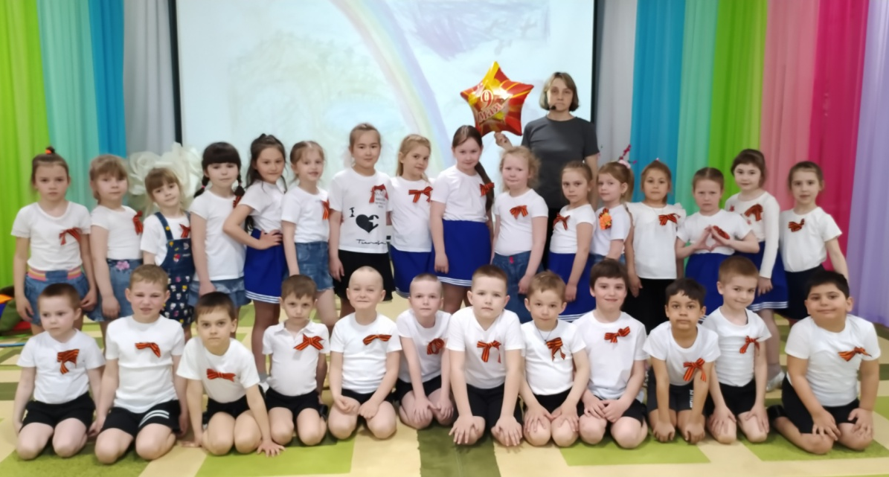
Наши праздники

Slide 12
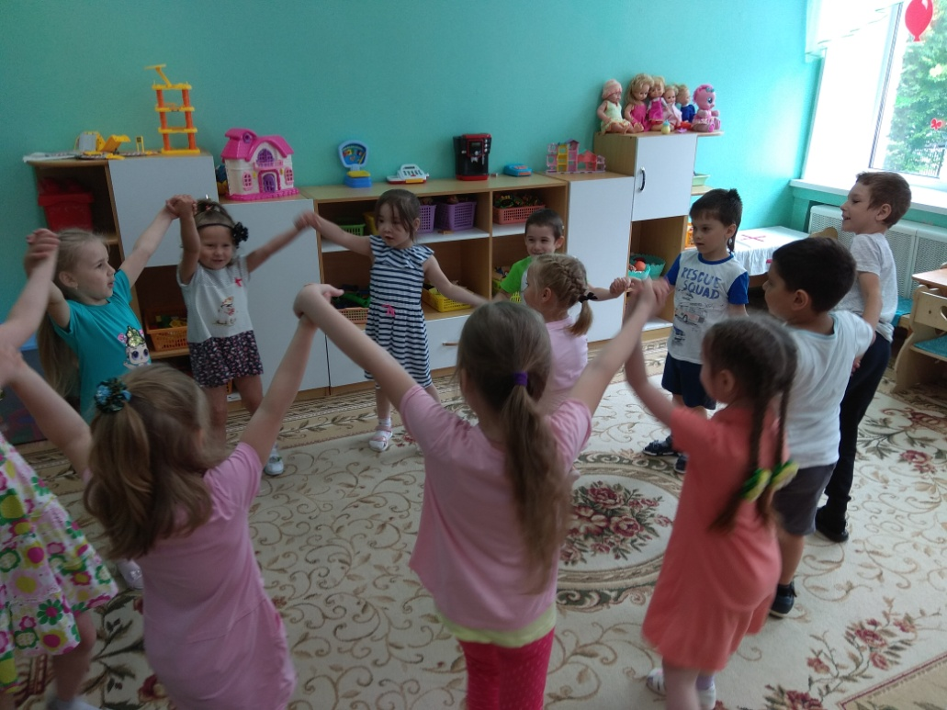
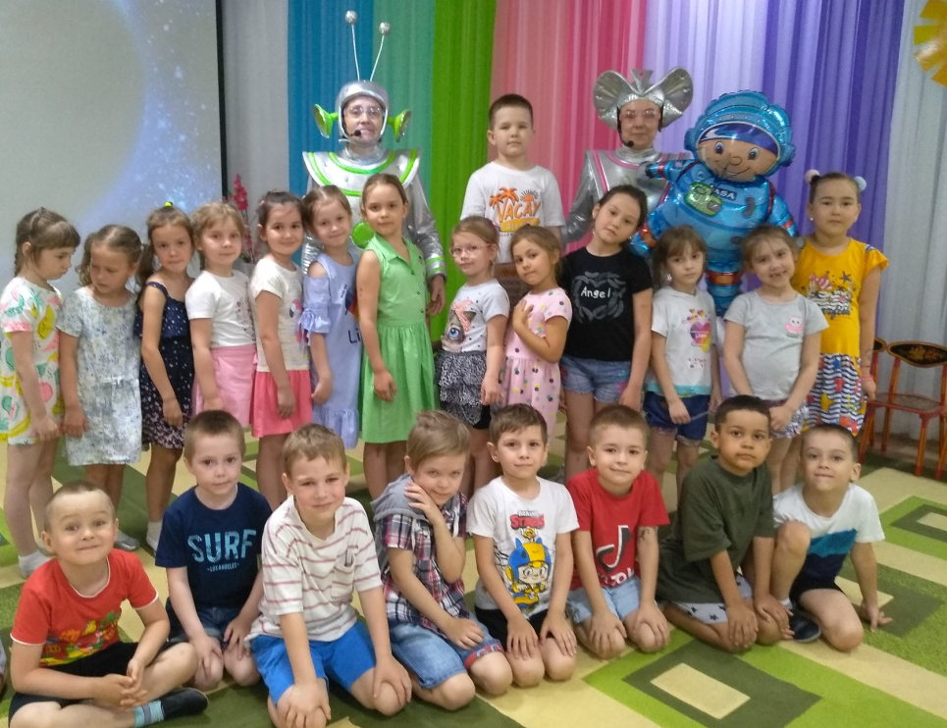
Наши традиции

Slide 13
Спасибо за внимание!!!

